Slide 1
Junior – der Weg zum Senior?
Erkenntnisse aus aktuellen Untersuchungen
Detlef Müller-Böling

Slide 2


Slide 3
Studien
Befragung der Hochschulleitungen (Sommer 2006)
  Bewertung der Juniorprofessur
  Daten zum Stand der Einführung/Umsetzung
Befragung der JuniorprofessorInnen (Herbst 2006):
  angeschrieben: 786 (BMBF-Verteiler)
  Teilnahme: 367 (= 45 %)

Slide 4
1. Quantitativer Ausbau
Die Juniorprofessur hat sich als ein Instrument der Nachwuchsförderung etabliert (ca. 900 Stellen),
der Ausbau ist aber hinter den ursprünglichen Erwartungen/Zielzahlen zurückgeblieben,
die Zahl der Ausschreibungen (bis 2006) lässt erkennen, dass eine Stagnation eingetreten ist
Unterschiede zwischen Ländern
(+Niedersachsen, NRW, - Bayern)
40 % der Stellen in den Naturwissenschaften

Slide 5
Verteilung auf Fächergruppen
1. Quantitativer Ausbau

Slide 6
Frauenanteil -Frauenförderung
Vergleich Frauenanteil JP / C3-, C4-Professuren

Slide 7
3. Berufung : Zeit Promotion - JP
Zeit von Promotion bis Berufung auf JP: im Durchschnitt 3,4 Jahre (34 Jahre)
„Hausberufung“: Berufung an Hochschule, an der promoviert wurde: ca. 1/3 der JuniorprofessorInnen
davon hatten aber 42% ihre Hochschule zwischenzeitlich länger als zwei Jahre verlassen

Slide 8
4. Habilitation
Hochschulleitungen halten Habilitation in einigen Fächern auch künftig für maßgeblichen Qualifikationsweg (43 von 59)
Ein Drittel der JuniorprofessorInnen gibt an, gleichzeitig auch eine Habilitation anzustreben; ein weiteres Viertel ist noch unentschlossen
über 90 % davon erhoffen sich bessere Berufungschancen; 80 % geben an, es sei im Fach üblich
habilitiert wird vor allem in der Medizin und den Geisteswissenschaften

Slide 9
4. Habilitationsabsicht von JP´s

Slide 10
6. Tenure-Option
maßgebliches Element bei Einführung des Instrumentes: Möglichkeit für tenure track
aber: Existenz von tenure Option im engeren Sinn (Möglichkeit einer Vollprofessur ohne erneute Ausschreibung): nur bei 8 % der Befragten (HUB, TU KL, U OL)
zusätzlich: 12 % Bewerbung auf Ausschreibung an eigener Hochschule möglich

Slide 11
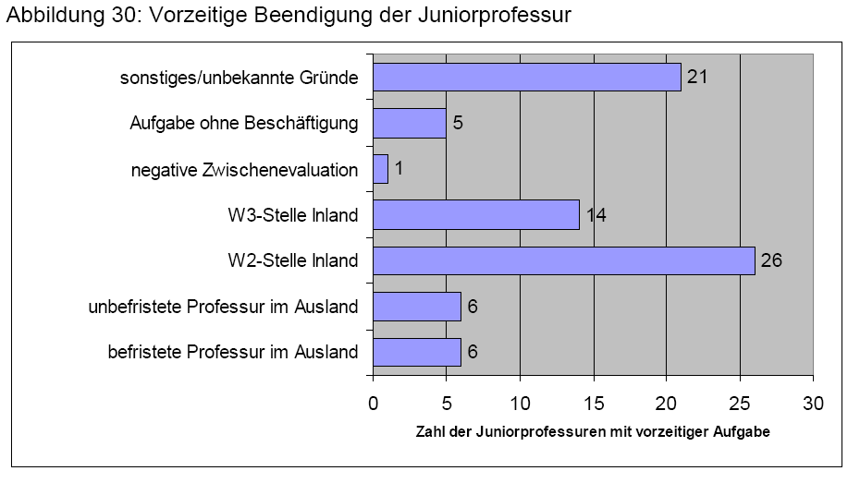
6. Weggang

Slide 12
7. Bewertung der Juniorprofessur
Insgesamt überwiegend positive Bewertung des Qualifizierungswegs JP

Slide 13
Junior – der Weg zum Senior?
Erkenntnisse aus aktuellen Untersuchungen
Detlef Müller-Böling

